Slide 1
kNN作業

Slide 2
請自己撰寫一kNN預測器，使用Abalone Dataset
輸入一筆新資料(除了Sex之外的attribute)，推估它可能的Rings數目
將你的推估值與scikit_learn 的結果比較，看是否相同?

Slide 3
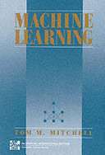
提示一: 演算法
預測某一案例(x)的目標數值(f(x))
找到離x最近的k個鄰居案例(以距離函數)
以k個鄰居的目標值f(x1), f(x2)…f(xk)來估算f(x) (平均值或是投票)
K-Nearest neighbor (by Tom Michelle)
Given xq, take vote among its k nearest nbrs if Discrete-valued target function.
take mean of f values of k nearest nbrsif Real-valued

Slide 4
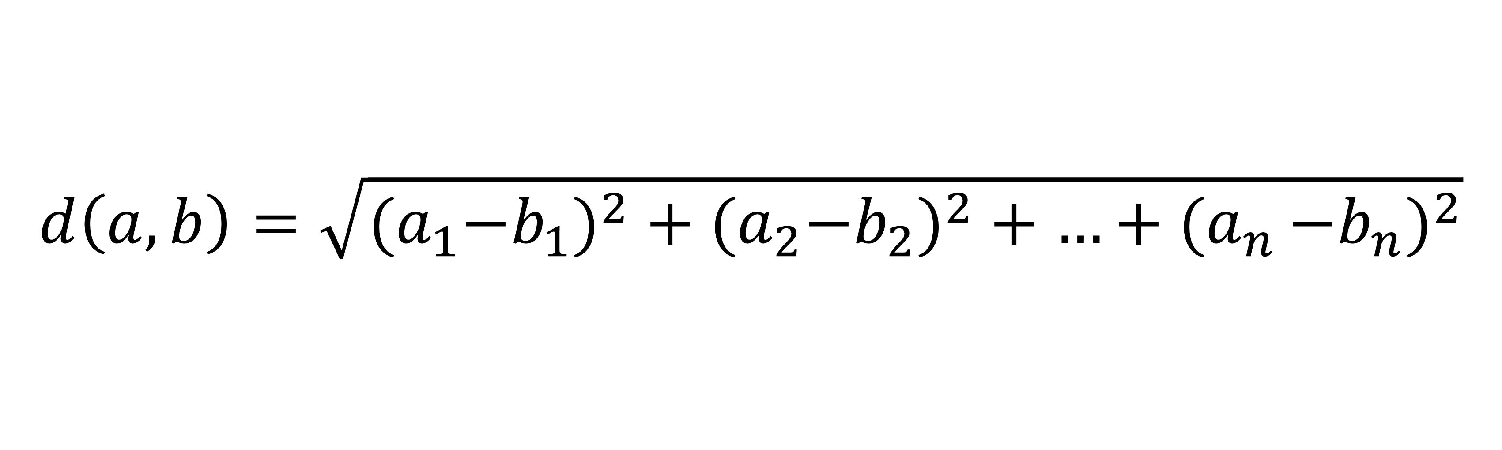
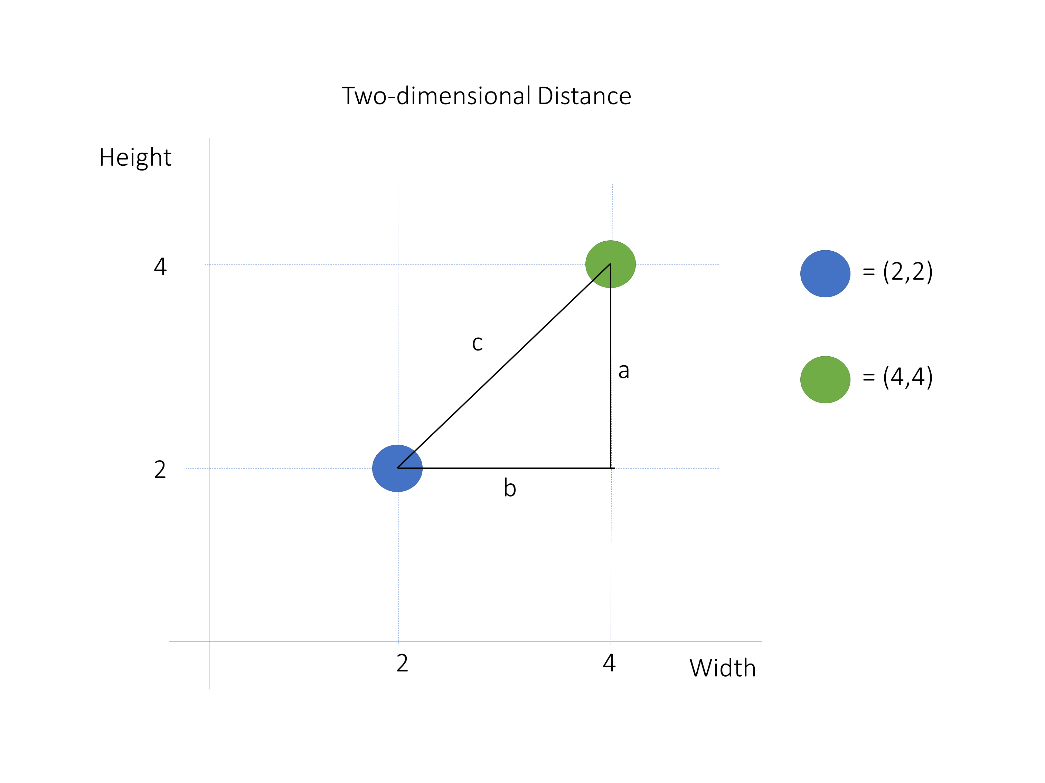
提示二: 計算距離
You can compute this in Python using linalg.norm() from NumPy:
import numpy as np
a = np.array([2, 2])
b = np.array([4, 4])
print(np.linalg.norm(a - b))

Slide 5
提示三: 計算陣列(X)每一筆資料與新案例(z)的距離
np.linalg.norm(X-z, axis=1) #計算資料案例與新案例的距離list

Slide 6
提示四: 排序陣列
argsort[:k] #排序距離list並取前k個案例

Slide 7
以最近的k個案例的Rings平均數目來預測
nearest_neighbor_rings = y[nearest_neighbor_ids] #根據取出的最近的k個案例的index，取出這些案例的Rings
#數目(list)
prediction = nearest_neighbor_rings.mean()
#取最近的k個案例Rings數目(list)的平均值
print(prediction)

